Slide 1
A educação profissional do SENAI
Política Pública Estruturante para a Educação Profissional e Tecnológica

Slide 2

SENAI
Entidade de direito privado..., cabendo a sua organização e direção à Confederação Nacional da Indústria (art.3º. Decreto-lei 4.048/42).
Atende as demandas das indústrias que o financiam (art. 1º. Regimento SENAI)
Pode atuar como órgão consultivo do Governo Federal em assuntos relacionados com a formação dos trabalhadores e atividades assemelhadas (art. 2º. Regimento do SENAI)

Slide 3

SENAI
Missão: Promover a educação profissional e tecnológica, a inovação e a transferência de tecnologias industriais, contribuindo para elevar a competitividade da Indústria Brasileira.
Linhas de atuação prioritárias:
Educação Profissional
Inovação e Tecnologia

Slide 4
Educação Profissional
28 ÁREAS DE ATUAÇÃO
Alimentos e Bebidas
Automação e Mecatrônica
Automotiva
Celulose e Papel
Construção Civil
Couro e Calçados
Eletroeletrônica
Refrigeração e Climatização
Segurança do Trabalho
Tecnologia de Informação
Telecomunicações
Têxtil
Transporte
Vestuário
Energia
Gemologia
Gestão
Gráfica
Logística
Madeira e Mobiliário
Meio Ambiente
Metalmecânica
Metrologia
Mineração
Minerais não metálicos
Petróleo e Gás
Polímeros
Química

Slide 5
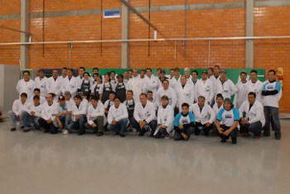
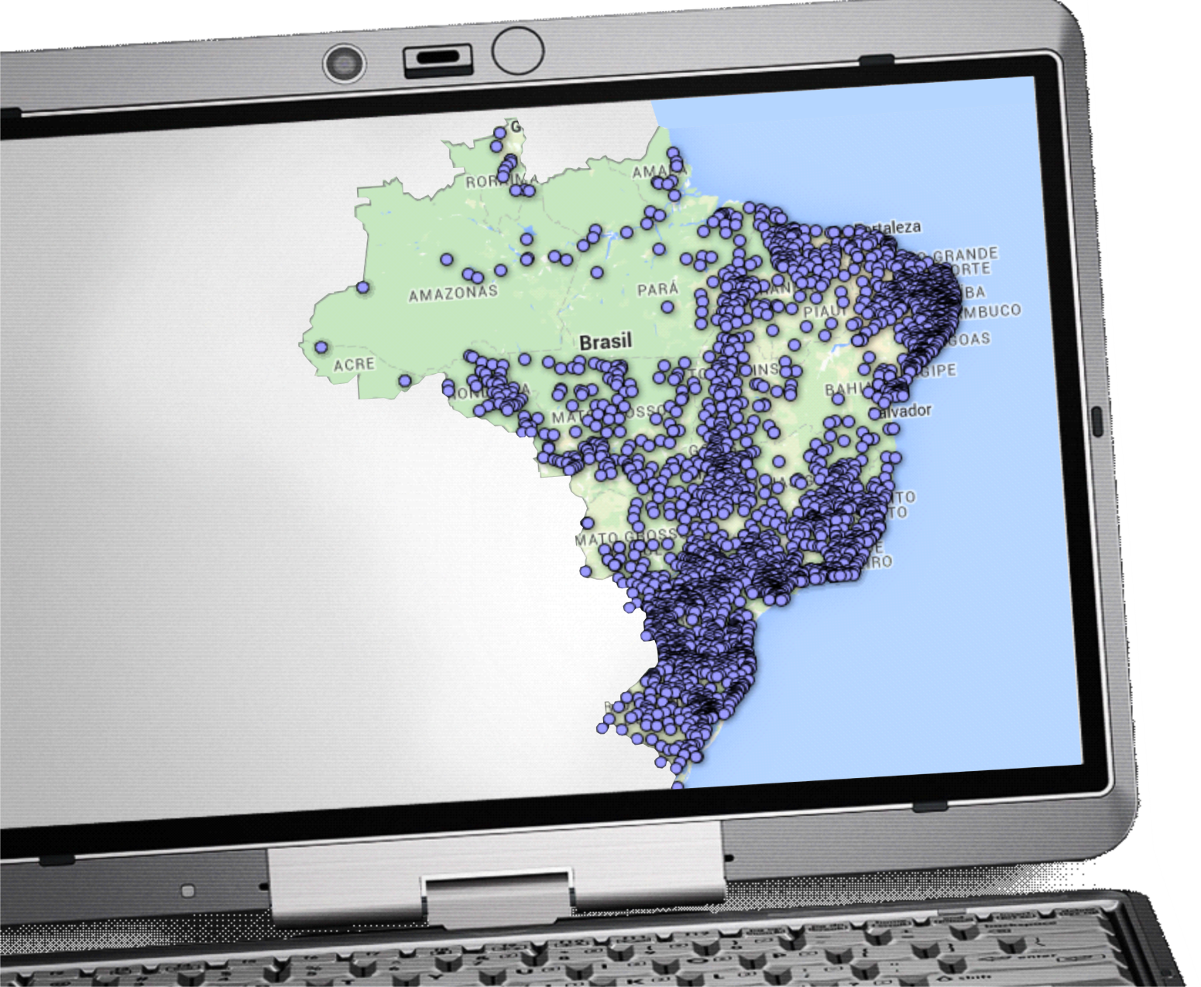
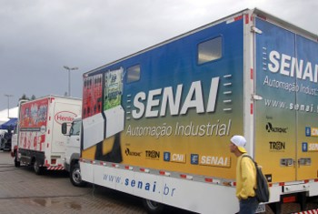
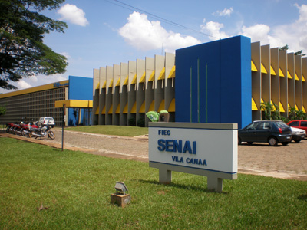
SENAI em números
Abrangência
Mais de 2.700 municípios
Municípios com
atendimento do SENAI

Slide 6
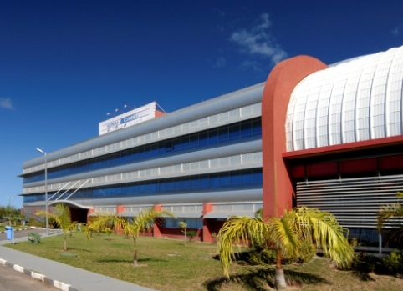
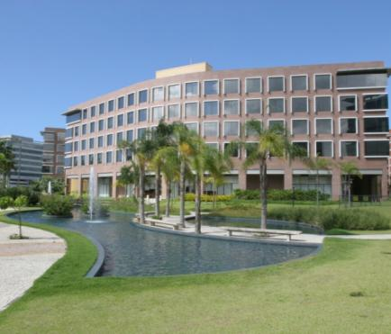
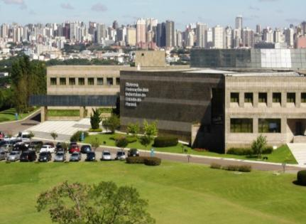
SENAI em números
Infraestrutura
555
Unidades Fixas

Slide 7
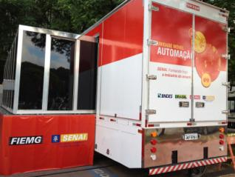


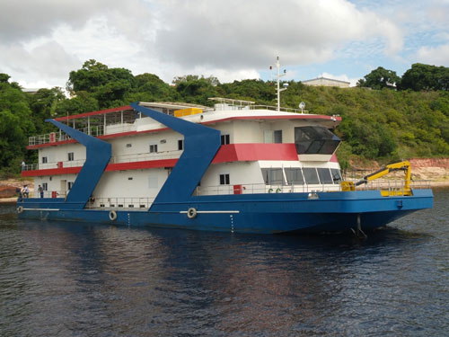
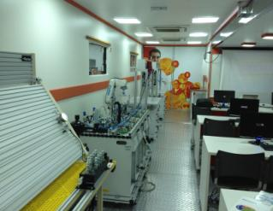
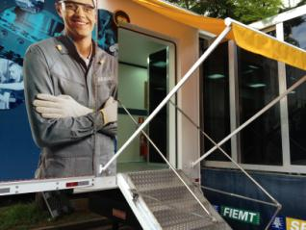
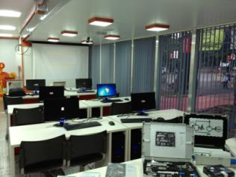
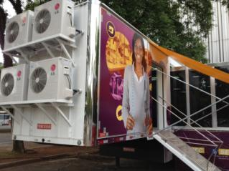
SENAI em números
Infraestrutura
442 Unidades Móveis

Slide 8
Educação Profissional
De 1942 a 2016 foram capacitadas mais de
71 milhões de pessoas
Em 2016 foram realizadas mais de
2,6 milhões de matrículas

Slide 9
Educação Profissional e Tecnológica
Cursos Superior de Tecnologia
Carga horária mínima de 1.600h
Duração de 2 a 4 anos
Cursos Técnicos de Nível Médio
Carga horária mínima de 800h
Duração de 1 a 3 anos
Formação Inicial e Continuada
Formação Inicial (mínimo de 160h)
Duração média de 3 meses
Formação Continuada
Duração média de 2 meses

Slide 10
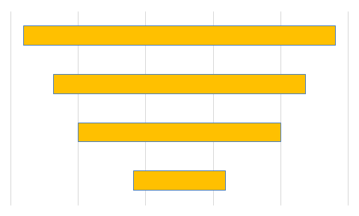
Estrutura ocupacional da indústria
TRABALHADORES*
NA INDÚSTRIA - 2015
MATRÍCULAS**
SENAI – 2016
PARTICIPAÇÃO DO SENAI
Superior
2% (167.500 )
20.704
12,4%
Técnicas
15% (1.166.826)
200.340
17,2%
Ocupações + 200h
25% (2.003.243)
2.399.590
36,3%
Ocupações – 200h
58% (4.602.414)
Fonte: * RAIS 2015, CNAE Divisão 5 a 43 (não contempla os cursos de engenharia)
** SENAI - 2016

Slide 11






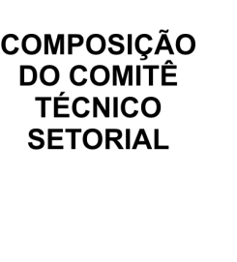
Metodologia Inovadora
Alinhada às Necessidades do Mundo do Trabalho
Empresas
Entidades de Classe
Universidade
Setor Público
PERFIL PROFISSIONAL

Slide 12

Mapa do Trabalho Industrial
Gerar Indicadores sobre comportamento futuro do mercado de trabalho e da demanda por formação profissional
Planejamento da oferta de educação profissional
Auxílio nas decisões de abrir, expandir ou descontinuar cursos
Definição de estratégias para atendimento a demandas por educação profissional e tecnológica
Notes:
Com esse objetivo foi criado o Mapa do Trabalho, visando a auxiliar o SENAI Nacional e os Departamentos Regionais no planejamento da sua oferta de educação profissional... Auxiliando nas decisões de abrir, expandir ou descontinuar cursos e definir estratégias mais flexíveis de atendimento à demanda por educação profissional e tecnológica.
Então, vamos à ele: Mapa do Trabalho 2017-2020

Slide 13


Fonte: Pesquisa Ibope - Impressões da População Brasileira, setembro 2017

Slide 14
DOS BRASILEIROS QUE CONHECEM O SENAI
92%
92%
CONSIDERAM A ATUAÇÃO DO SENAI ÓTIMA OU BOA
Fonte: Pesquisa Ibope - Impressões da População Brasileira, setembro 2017

Slide 15
DOS BRASILEIROS QUE CONHECEM O SENAI
97%
92%
CONCORDAM QUE O SENAI FORMA BONS PROFISSIONAIS
Fonte: Pesquisa Ibope - Impressões da População Brasileira, setembro 2017

Slide 16
DOS BRASILEIROS QUE CONHECEM O SENAI
94%
92%
ACHAM QUE OS CURSOS DO SENAI FACILITAM A OBTENÇÃO DE UM EMPREGO
Fonte: Pesquisa Ibope - Impressões da População Brasileira, setembro 2017

Slide 17
Sistema de Avaliação da Educação Profissional
    Avaliação do Desempenho dos Estudantes
Melhoria na Qualidade
    INDÚSTRIA CONTRATA
    FORMADOS PELO SENAI
    Preferência das empresas
2014
2015
2016
Aprendizagem | Técnico | Qualificação
94% | 95% | 97%
60,8
71,5
77,6
Fonte: Pesquisa de Egressos 2016 - SENAI
Fonte: SAEP - SENAI

Slide 18

Passaporte para o primeiro emprego
6 em cada 10 alunos de cursos técnicos do SENAI conseguem emprego no primeiro ano após a conclusão do curso
Fonte: Pesquisa de Acompanhamento de Egressos do SENAI, 2016.

Slide 19




A formação profissional – Curso Técnico – aumenta a renda em relação a quem tem o ensino médio
GANHO DE
17,7%
em média
Fonte: SENAI, 2017. Estudo Educação Profissional no Brasil, uma avaliação com base no suplemento da PNAD-2014

Slide 20

Quem faz SENAI tem aumento na renda
24%
DE AUMENTO DE RENDA UM ANO APÓS OBTEREM DIPLOMA
2010/
2012
Fonte: SENAI, 2012., Estudo sobre renda egressos.

Slide 21



A Melhor Educação Profissional do Mundo
RESULTADO 2015
1º BRASIL
2º COREIA
3º TAIWAN
4º SUÍÇA
5º CHINA
6º JAPÃO
7º INGLATERRA
8º AUSTRIA
9º FRANÇA
10º ALEMANHA
12º colocado
2015 1º colocado

Slide 22
Participação do SENAI no PRONATEC
Política Pública Estruturante para a Educação Profissional e Tecnológica

Slide 23
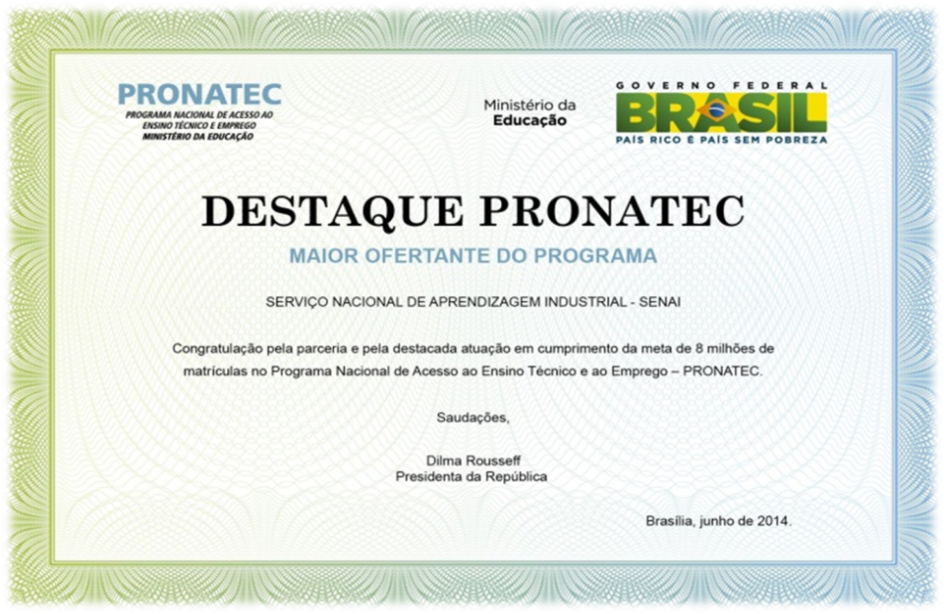

Participação do SENAI na Bolsa Formação
Matrículas realizadas por ano
O SENAI foi o maior ofertante do PRONATEC, com aproximadamente
38% do total de matrículas realizadas.
De 2011 a 2016 foram realizadas 1.491.720 matrículas
Fonte: Base de dados/MEC de 01/02/2017

Slide 24
Participação do SENAI na Bolsa Formação
15%
Matrículas em cursos
Técnicos
Matrículas em cursos FIC
85%
Fonte: Base de dados/MEC de 01/02/2017

Slide 25
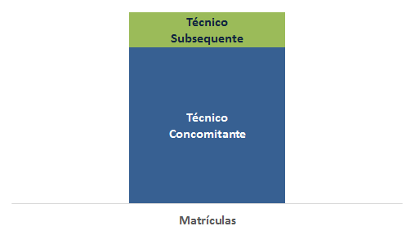
Participação do SENAI na Bolsa-Formação Técnico Subsequente (Sisutec)
Do total de matrículas realizadas pelo SENAI nos Cursos Técnicos, 40.864 foram nos cursos Subsequentes, representando 18% do total de matrículas.
18%
82%

Slide 26




Participação do SENAI na Bolsa Formação
2.834 Municípios atendidos
10%
Na região NORDESTE foram realizadas 453.167 matrículas.
30%
Seguida da região SUDESTE com 390.239 matrículas
17%
CENTRO – OESTE - 255.545 matrículas
26%
SUL – 249.508 matrículas
NORTE – 143.261 matrículas
17%
Fonte: Base de dados/MEC de 01/02/2017

Slide 27
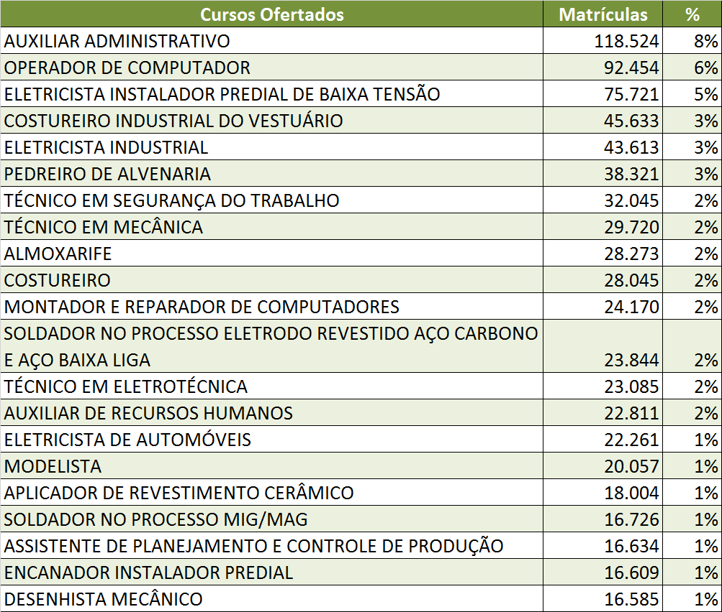
Participação do SENAI na Bolsa Formação
Número de cursos ofertados
As 1.491.720 matrículas foram distribuídas em 607 diferentes cursos.
528 Cursos FIC e
79 Cursos Técnicos.
50% das matrículas se concentraram em 20 cursos.
Fonte: Base de dados/MEC de 01/02/2017

Slide 28
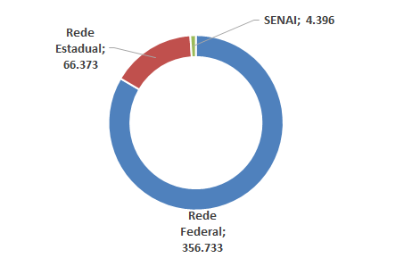
Resultados do e-TEC
Matrículas 2011-2016*
No SENAI, foram realizadas 4.396 matrículas EAD nos cursos de Formação Inicial e Continuada (FIC), em 2015
(*) As matrículas das Rede Estadual e Federal contemplam cursos Técnicos e FIC, no período 2011-2016
Fonte: SIMEC de 14/08/2017

Slide 29

Importância da Bolsa Formação do Pronatec para a Educação Profissional

Slide 30
Educação Profissional e Tecnológica
(Matrículas)
Exercício 2015*
1.010.142
1.731.538
6.068.862
Superior de Tecnologia
6,4%
Bolsa Formação – 2014**
Técnicas
13,1%
535.288 (31%)
FIC
20,8%
1.386.585 (23%)
59,7%
Fonte: * Censo MEC, Relatórios de Atividades Sistema S e IF - 2015
** SISTEC/MEC - 2014

Slide 31
Pontos positivos da Bolsa Formação
Capacidade de coordenação do MEC das ações de Educação Profissional demandadas pelos Ministérios.
Cursos ofertados pelas principais e melhores redes de Educação Profissional do país.
Capilaridade e capacidade de atendimento atingindo mais de 200 mil matrículas/mês em mais de 4 mil municípios brasileiros.
Reconhecimento e interesse da sociedade.
Modelo de operação desburocratizado e capaz de atender as necessidades dos diversos públicos.
Possibilitou a articulação entre os ofertantes e os diversos Ministérios (demandantes).

Slide 32
Oportunidades de Melhoria da Bolsa Formação
Expansão muito rápida do programa em 2013 e 2014 e redução abrupta a partir de 2015 muito relacionado com o calendário eleitoral
Possibilidade de oferta de curso com carga horária inferior a 160h
Aperfeiçoar o processo de identificação das demandas pelos Ministérios às necessidades do setor produtivo
Melhorar a integração com o sistema público de emprego (Seguro Desemprego)
Necessidade de restringir cursos com ampla oferta já realizada (Ex: Assistente Administrativo)
Necessidade de melhorias no SISTEC visando uma maior confiabilidade dos dados
Falta de mecanismos efetivos de avaliação

